Slide 1


B. PHẦN VIẾT
VIẾT BÀI VĂN PHÂN TÍCH ĐẶC ĐIỂM NHÂN VẬT TRONG MỘT TÁC PHẨM VĂN HỌC (Tiết 2)

Slide 2

LẬP DÀN Ý
Đề bài: Em hãy viết bài văn (400-500 chữ) phân tích đặc điểm một nhân vật văn học mà em có ấn tượng sâu sắc.

Slide 3
* Mẫu dàn ý 1: Phân tích nhân vật Sọ Dừa
a. Mở bài:
- Giới thiệu nhân vật Sọ Dừa trong truyện cổ tích Sọ Dừa
- Nêu ý kiến của người viết về đặc điểm của nhân vật: Sọ Dừa dù có ngoại hình đội lốt vật xấu xí, dị dạng nhưng lại mang những phẩm chất tốt đẹp của một con người
b. Thân bài:
* Phân tích đặc điểm thứ nhất của nhân vật:
- Ý kiến: Sọ Dừa có một ngoại hình xấu xí, dị dạng.
- Lí lẽ: Sọ Dừa sinh ra đã không may mắn với những điểm khác thường về ngoại hình. Tác giả dân gian đã sử dụng yếu tố kì ảo để nói về sự ra đời kì lạ của nhân vật.
- Bằng chứng:
+ Bà mẹ uống nước từ một cái sọ dừa, rồi mang thai và sinh ra Sọ Dừa
+ Sọ Dừa không chân, không tay, tròn như một quả dừa.

Slide 4
* Phân tích đặc điểm thứ hai của nhân vật:
- Ý kiến: Sọ Dừa có những phẩm chất tốt đẹp của một con người.
- Lí lẽ 1: Sọ Dừa là một người chăm chỉ, tự lập và hiếu thảo. Cậu không ỷ lại, sống dựa dẫm vào người khác
- Bằng chứng:
+ Sọ Dừa xin mẹ đi chăn bò cho nhà phú ông.
+ Hằng ngày, Sọ Dừa lăn sau đàn bò ra đồng, tối đến lại lăn sau đàn bò về chuồng. Bò con nào con nấy bụng no căng.
+ Sọ Dừa miệt mài đèn sách và đỗ Trạng nguyên
- Lí lẽ 2: Sọ Dừa luôn khát khao hạnh phúc, đã can đảm tìm tới tình yêu.
- Bằng chứng: Anh nhờ mẹ hỏi cưới con gái phú ông và đáp ứng tất cả điều kiện thách cưới.
+ Anh đón được vợ từ đảo hoang về và vợ chồng đoàn tụ.
c. Kết bài
- Khẳng định lại ý kiến của người viết: Sọ Dừa là một nhân vật đặc biệt, tổng hợp các phẩm chất tốt đẹp của con người như lòng hiếu thảo, thông minh, kiên nhẫn, chăm chỉ và tốt bụng.
- Nêu cảm nghĩ về nhân vật: Với nhân vật Sọ Dừa, tác giả dân gian truyền tải mong ước và hy vọng về một cuộc sống an lành, hạnh phúc. Đồng thời, nó cũng khẳng định khát vọng về một xã hội công bằng, nơi mọi người đều có cơ hội để thay đổi cuộc sống của mình trở nên tốt đẹp hơn.

Slide 5
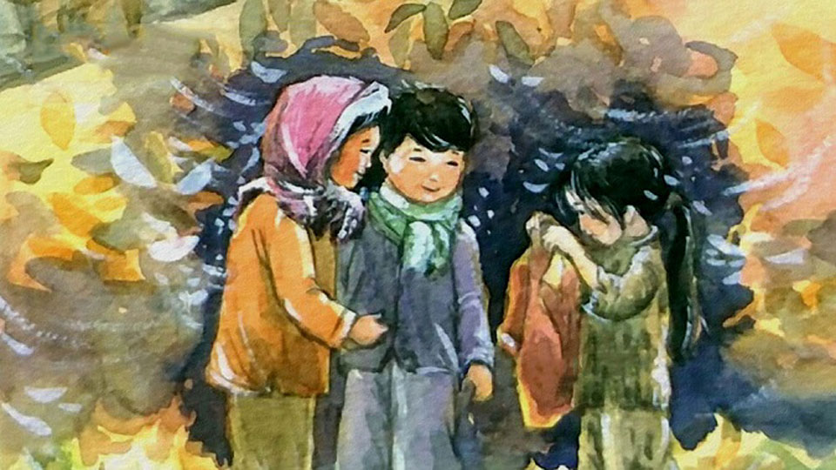
* Mẫu dàn ý 2: Phân tích nhân vật Sơn
a. Mở bài:
- Giới thiệu nhân vật Sơn trong tác phẩm “Gió lạnh đầu mùa” của nhà văn Thạch Lam.
- Nêu ý kiến của người viết về đặc điểm của nhân vật: Đó là một cậu bé dù được sinh ra trong gia đình khá giả, đủ đầy nhưng biết cảm thông, thân thiện và giàu tình yêu thương.
b. Thân bài:
* Giới thiệu về tác giả, tác phẩm.
- Thạch Lam là một trong gương mặt tiêu biểu của nền văn xuôi hiện đại Việt Nam.
- Truyện ngắn Gió lạnh đầu mùa là một truyện ngắn xuất sắc viết về đề tài trẻ em của Thạch Lam.
- Nổi bật trong truyện là nhân vật Sơn- được nhà văn xây dựng đầy chân thực.

Slide 6









* Phân tích đặc điểm thứ nhất của nhân vật:
- Ý kiến: Sơn là một đứa trẻ được sinh ra trong một gia đình khá giả, hạnh phúc và đủ đầy
- Lí lẽ: Cậu được mẹ quan tâm, chăm sóc rất chu đáo ngay từ cách ăn mặc. Đối với những đứa trẻ nghèo trong xóm thì những bộ quần áo Sơn mặc là cả một niềm mơ ước của chúng.
- Bằng chứng: Sơn được mặc chiếc áo dạ chỉ đỏ lẫn áo vệ sinh, ngoài lại mặc phủ cái áo vải thâm…

Slide 7
* Phân tích đặc điểm thứ hai của nhân vật:
- Ý kiến: Sơn là một đứa trẻ biết cảm thông, thân thiện và giàu tình yêu thương.
- Lí lẽ 1: Trong mối quan hệ với các bạn đồng trang lứa, Sơn không hề tỏ ra xem thường, coi khinh những bạn nghèo trong xóm. Điều đó cho thấy Sơn là một cậu bé có một tâm hồn rất đẹp, rất trong sáng, giàu tình cảm.
- Bằng chứng: Trong lúc mấy đứa em họ của Sơn thì “kiêu kì và khinh khỉnh” với lũ bạn con nhà nghèo trong xóm, trái lại Sơn và chị Lan rất chan hòa với chúng.
- Lí lẽ 2: Tưởng chừng một đứa trẻ như Sơn được sống trong nhung lụa thật khó để nhận thức và hiểu được những thiếu thốn của người khác. Nhưng Sơn lại có những hành động san sẻ thể hiện một trái tim yêu thương tuyệt vời.
- Bằng chứng:
+ Khi mọi người nhắc đến Duyên, Sơn cũng cảm thấy “nhớ em, cảm động và thương em quá”.
+ Sơn cảm thông với cảnh nghèo của các bạn. Trời lạnh mà chúng nó vẫn “ăn mặc không khác ngày thường, vẫn những bộ quần áo nâu bạc đã rách vá nhiều chỗ”.
+ Khi thấy Hiên đang đứng “co ro” bên cột quán, trong gió lạnh chỉ mặc có manh áo “rách tả tơi”, “hở cả lưng và tay”. Sơn cảm thấy thương xót cho con bé. Rồi 2 chị em Sơn Lan lấy cái áo bông cũ của em Duyên cho Hiên.

Slide 8
c. Kết bài
- Khẳng định lại ý kiến của người viết: Sơn là một bạn nhỏ trong sáng, tâm hồn nhân hậu, biết quan tâm tới mọi người, biết san sẻ, cảm thông với bạn bè.
- Nêu cảm nghĩ về nhân vật: Với nhân vật Sơn, nhà văn đã gửi gắm bài học giá trị về tình yêu thương con người trong cuộc sống.

